Slide 1
Capítulo 4: Redes conmutadas
Routing and Switching Essentials v6.0
Notes:
Cisco Networking Academy Program
Routing and Switching Essentials v6.0
Capítulo 4: Redes conmutadas

Slide 2
Capítulo 4: Secciones y objetivos
4.1 Diseño de LAN
Explicar de qué manera las redes conmutadas sustentan las operaciones de pequeñas o medianas empresas.
Explicar de qué manera los datos, la voz y el vídeo convergen en una red conmutada.
Describir una red conmutada en una pequeña a mediana empresa.
4.2 El entorno conmutado
Explicar la forma en la que los switches de capa 2 reenvían datos en la red LAN de una pequeña a mediana empresa.
Explicar la forma en la que las tramas se reenvían en una red conmutada.
Comparar un dominio de colisiones con un dominio de difusión.
Notes:
2

Slide 3
4.1 Diseño de LAN
Notes:
Cisco Networking Academy Program
Routing and Switching Essentials v6.0
Capítulo 4: Diseño de una red LAN

Slide 4
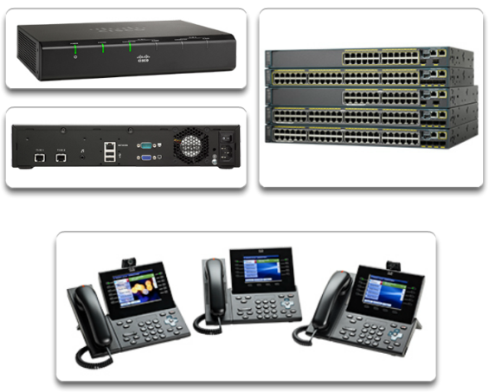
Redes convergentes Complejidad creciente de las redes
El mundo digital está cambiando.
Se debe acceder a la información desde cualquier lugar del mundo.
Notes:
4.1 – Diseño de una red LAN
4.1.1 – Redes convergentes
4.1.1.1 – Complejidad creciente de las redes

Slide 5
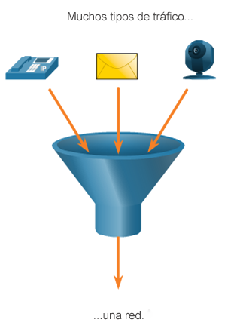
Redes convergentes Elementos de una red convergente
Para admitir la colaboración, las redes emplean soluciones convergentes.
Se ofrecen diversos servicios de datos, como sistemas de voz, teléfonos IP, gateways de voz, compatibilidad con vídeo y videoconferencias.
El control de llamadas, la mensajería de voz, la movilidad y el contestador automático también son características comunes.
Varios tipos de tráfico y una sola red para administrar.
Ahorros sustanciales en la instalación y administración de redes de voz, vídeo y datos independientes.
Integra la administración de TI.
Notes:
4.1 – Diseño de una red LAN
4.1.1 – Redes convergentes
4.1.1.2 – Elementos de una red convergente

Slide 6
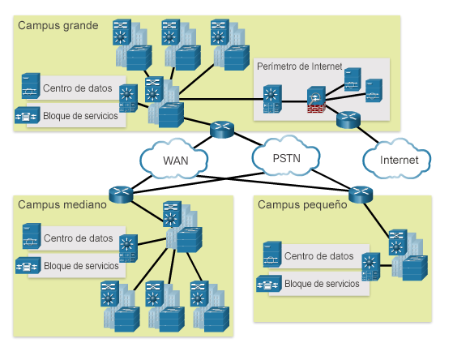
Redes convergentes Cisco Borderless Networks
Es una arquitectura de red que permite que las organizaciones se conecten con cualquier persona, en cualquier lugar, en cualquier momento y en cualquier dispositivo de forma segura, confiable y sin inconvenientes.
Está diseñada para enfrentar los desafíos comerciales y de TI, como la admisión de redes convergentes y el cambio de los patrones de trabajo.
Notes:
4.1 – Diseño de una red LAN
4.1.1 – Redes convergentes
4.1.1.3 – Cisco Borderless Networks

Slide 7
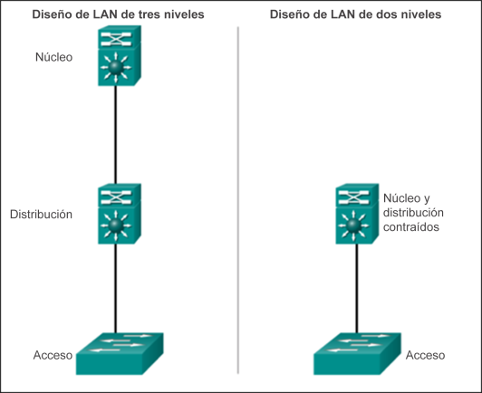
Redes convergentes Jerarquía en las redes conmutadas sin fronteras
Las pautas de diseño de las redes conmutadas sin fronteras se basan en los siguientes principios:
Jerárquico
Modularidad
Capacidad de recuperación
Flexibilidad
Notes:
4.1 – Diseño de una red LAN
4.1.1 – Redes convergentes
4.1.1.4 – Jerarquía en las redes conmutadas sin fronteras

Slide 8
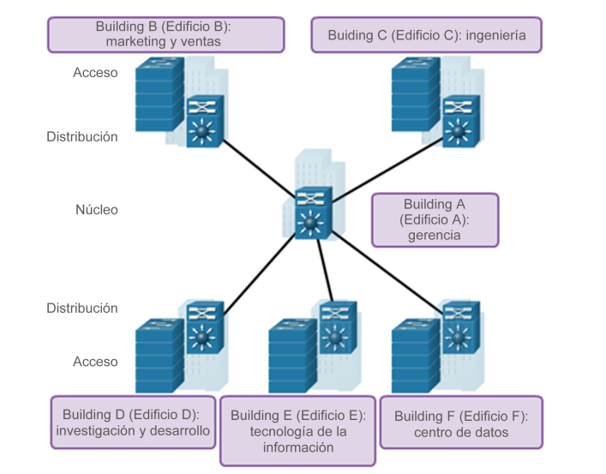
Redes convergentes Capas de acceso, distribución y principal
Notes:
4.1 – Diseño de una red LAN
4.1.1 – Redes convergentes
4.1.1.5 – Capas de acceso, distribución y principal

Slide 9
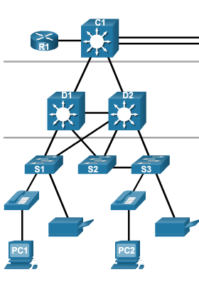
Redes conmutadas Función de las redes conmutadas
Las tecnologías de switching son fundamentales para el diseño de una red.
El switching permite que el tráfico se envíe solo cuando se necesita en la mayoría de los casos, con métodos rápidos.
Una red LAN conmutada:
Permite más flexibilidad
Permite más administración de tráfico
Admite calidad de servicio, seguridad adicional, redes inalámbricas, telefonía IP y servicios de movilidad
Notes:
4.1 – Diseño de una red LAN
4.1.2 – Redes conmutadas
4.1.2.1 – Función de las redes conmutadas

Slide 10
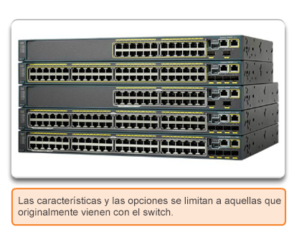
Redes conmutadas Factores de forma
Switches de
configuración
fija
Notes:
4.1 – Diseño de una red LAN
4.1.2 – Redes conmutadas
4.1.2.2 – Factores de forma

Slide 11
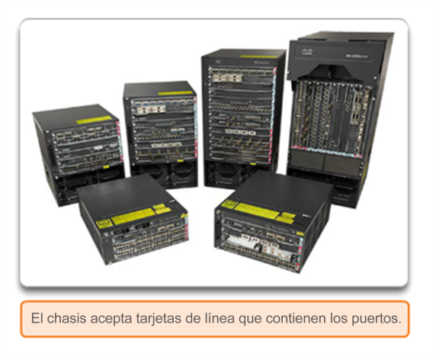
Redes conmutadas Factores de forma
Modular
Plataforma
Notes:
4.1 – Diseño de una red LAN
4.1.2 – Redes conmutadas
4.1.2.2 – Factores de forma

Slide 12
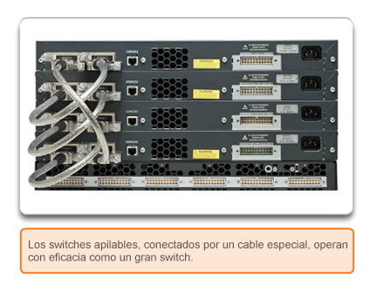
Redes conmutadas Factores de forma
Switches de
configuración
apilable
Notes:
4.1 – Diseño de una red LAN
4.1.2 – Redes conmutadas
4.1.2.2 – Factores de forma

Slide 13
4.2 El entorno conmutado
Notes:
Cisco Networking Academy Program
Routing and Switching Essentials v6.0
Capítulo 4: Introducción a redes conmutadas

Slide 14
Reenvío de tramas Switching como un concepto general en redes y telecomunicaciones
Un switch toma una decisión sobre la base del puerto de entrada y de destino.
Los switches LAN mantienen una tabla que usan para determinar cómo reenviar el tráfico a través del switch.
Los switches LAN Cisco reenvían tramas de Ethernet según la dirección MAC de destino de las tramas.
Notes:
4.2 – El entorno conmutado
4.2.1 – Reenvío de tramas
4.2.1.1 – Switching como un concepto general en redes y telecomunicaciones

Slide 15
Reenvío de tramas Completar en forma dinámica la tabla de direcciones MAC de un switch
Para transmitir una trama, el switch primero debe averiguar qué dispositivos hay en cada puerto.
A medida que el switch detecta la relación entre puertos y dispositivos, crea una tabla denominada "tabla de direcciones MAC" o "tabla de memoria de contenido direccionable" (CAM).
CAM es un tipo de memoria especial que se usa en las aplicaciones de búsqueda de alta velocidad.
La información en la tabla de direcciones MAC se utiliza para enviar tramas.
Cuando un switch recibe una trama entrante con una dirección MAC que no figura en la tabla CAM, satura todos los puertos con la trama, excepto el puerto que la recibió.
Notes:
4.2 – El entorno conmutado
4.2.1 – Reenvío de tramas
4.2.1.2 – Completar en forma dinámica la tabla de direcciones MAC de un switch

Slide 16
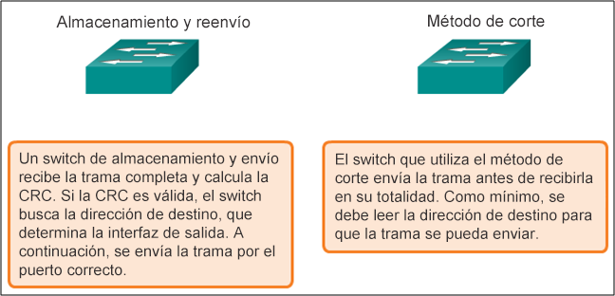
Reenvío de tramas Métodos de reenvío de un switch
Notes:
4.2 – El entorno conmutado
4.2.1 – Reenvío de tramas
4.2.1.3 – Métodos de reenvío de un switch

Slide 17
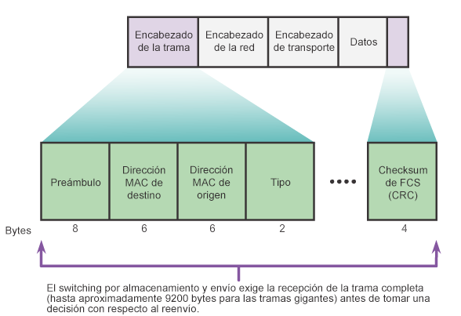
Reenvío de tramas Switching de almacenamiento y reenvío
Permite que el switch haga lo siguiente:
Verificar si hay errores (mediante la verificación de FCS)
Realizar el almacenamiento en búfer automático
Proceso de reenvío más lento
Notes:
4.2 – El entorno conmutado
4.2.1 – Reenvío de tramas
4.2.1.4 – Switching de almacenamiento y reenvío

Slide 18
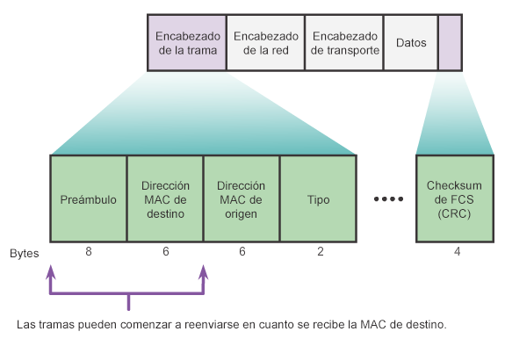
Reenvío de tramas Switching por método de corte
Permite que el switch comience a reenviar en 10 microsegundos aproximadamente.
No es necesaria la verificación de FCS.
No hay almacenamiento en búfer automático.
Notes:
4.2 – El entorno conmutado
4.2.1 – Reenvío de tramas
4.2.1.5 – Switching por método de corte

Slide 19
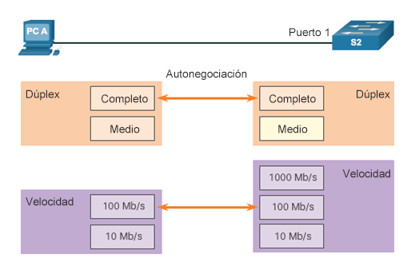
Dominios de switching Dominios de colisiones
Dominio de colisiones: es el segmento donde los dispositivos compiten para comunicarse.
Puerto de switch Ethernet:
Como funciona en semidúplex, cada segmento se encuentra en su propio dominio de colisiones.
El funcionamiento en dúplex completo elimina las colisiones.
De manera predeterminada, se autonegociará el dúplex completo cuando el dispositivo adyacente también pueda funcionar en dúplex completo.
Notes:
4.2 – El entorno conmutado
4.2.2 – Dominios de switching
4.2.2.1 – Dominios de colisiones

Slide 20
Dominios de switching Dominios de difusión
Un dominio de difusión es la distancia de la red a la que se puede escuchar una trama de difusión.
Los switches reenvían tramas de difusión a todos los puertos; por lo tanto, no dividen los dominios de difusión.
Todos los puertos de un switch (con su configuración predeterminada) pertenecen al mismo dominio de difusión.
Si hay dos o más switches conectados, las difusiones se reenvían a todos los puertos de todos los switches (excepto al puerto que recibió originalmente la difusión).
Notes:
4.2 – El entorno conmutado
4.2.2 – Dominios de switching
4.2.2.2 – Dominios de difusión

Slide 21
Dominios de switching Alivio de la congestión en la red
Los switches ayudan a aliviar la congestión en la red de las siguientes maneras:
Facilitan la segmentación de una red LAN en dominios de colisiones independientes.
Brindan una comunicación en dúplex completo entre los dispositivos.
Aprovechan su alta densidad de puertos.
Almacenan en búfer tramas grandes.
Emplean puertos de alta velocidad.
Aprovechan su proceso de switching interno veloz.
Tienen un bajo costo por puerto.
Notes:
4.2 – El entorno conmutado
4.2.2 – Dominios de switching
4.2.2.3 – Alivio de la congestión en la red

Slide 22
4.3 Resumen del capítulo
Notes:
Cisco Networking Academy Program
Routing and Switching Essentials v6.0
Capítulo 4: Introducción a redes conmutadas

Slide 23
Resumen del capítulo Resumen
La tendencia en redes es la convergencia mediante un único conjunto de cables y de dispositivos para administrar la transmisión de voz, vídeo y datos.
Hubo un cambio notable en el modo en el que las empresas realizan sus actividades.
No hay restricciones de oficinas físicas ni de límites geográficos. Los recursos ahora deben estar disponibles sin inconvenientes en cualquier momento y lugar.
La arquitectura Cisco Borderless Network permite que distintos elementos, desde switches de acceso hasta puntos de acceso inalámbrico, funcionen conjuntamente y permitan que los usuarios accedan a los recursos en cualquier momento y desde cualquier lugar.
El modelo tradicional de diseño jerárquico de tres capas divide a la red en las capas principal, de distribución y de acceso, y permite que cada parte de la red esté optimizada para una funcionalidad específica.
Proporciona modularidad, resistencia y flexibilidad, lo cual sienta una base que permite que los diseñadores de red superpongan funciones de seguridad, movilidad y comunicación unificada.
Los switches usan switching por almacenamiento y envío o por método de corte.
Cada puerto de un switch constituye un dominio de colisiones independiente que permite la comunicación en dúplex completo a velocidades extremadamente altas.
Los puertos del switch no bloquean las difusiones, y la conexión de switches entre sí puede ampliar el tamaño del dominio de difusión, lo que generalmente provoca un deterioro del rendimiento de la red.
Notes:
4.3.1 – Resumen

Slide 24
Sección 4.1 Términos y comandos
Red convergente
Cisco Borderless Networks
Capa principal
Capa de distribución
Switches de configuración fija
Switches de configuración modular
Switches de configuración apilable
Costo de un switch
Búfers para tramas
Notes:
Nuevos términos y comandos

Slide 25
Sección 4.2 Términos y comandos
Puerto de entrada
Memoria de contenido direccionable (CAM)
Switching por método de corte
Switching de almacenamiento y envío
Secuencia de verificación de trama (FCS)
Switching libre de fragmentos
Dominio de colisiones
Dominio de difusión
Notes:
Nuevos términos y comandos

Slide 26


Slide 27


